Slide 1

云智课堂线上解决方案
中软国际科技服务有限公司

Slide 2
中软国际介绍
中软国际
根植中国、服务全球、综合性软件服务供应商
2000
成立于2000年，香港主板上市，股票代码 354
60000+名
在中国北京、西安、南京、深圳、上海、香港等28个城市及美国、日本、印度、马来西、新加坡等国的18个城市用于分支机构，全球员工超过60000人
第7名
中软国际名列“2019中国软件和信息技术服务综合竞争力百强企业”第七位
纯软服务能力第一位
政府
制造
能源
交通
金融
电信
教育
零售

Slide 3



云智课堂背景
目标
定位
在 “互联网+” 的浪潮推动下，在线教育呈现出爆发式地增长，据了解，国内的教育培训机构多达几百万家，但95%的中小型机构的营收规模在千万元以下，可见其竞争之激烈。
在调研了近百家教育机构的真实案例后，分析线下培训机构的普遍痛点，寻找解决方案，让知识传播提供便利。
淘汰传统的黑板、粉笔板书；实现基于人机交互和可控动态展示的教学手段。
线下课程，线上采集同步直播，录播，节省大量时间精力和资金成本。
整合大量学校、机构和个人，能够收集、管理和分享更多高质量教育资源的平台，真正实现 “师者天下”。
特征
现状分析
成本低，方便
自主式学习
个性化学习
丰富的交互和协作性
社会化
智教优势
内容沉淀
师者天下
屏幕分享互动
智能书写白板
版权保护
自定义视频课程编辑

Slide 4



云智课堂解决方案
知识标点、视频字幕等多项针对在线教育的视频教学手段，让视频教学更有乐趣。专属教育的文档在线阅读服务，让学习更有深度。
1.教学手段，应有尽有
3.专注教育 视频课堂更精彩
直播教室白板支持画笔、几何图形、擦除等操作，增加教学效果传递视频直播、文档讲解、桌面共享、多媒体插播等多种教学手段，让老师表达更准确，学生们学习更轻松，更高效。
2.随时随地，身处课堂
4.安全每一秒，安心每一课
视频水印，防止视频盗录，视频安全加密加固体系，有校阻止视频盗播和恶意下载，稳定可靠的视频云存储服务，保障数据库安全，防止物理丢失。
支持PC、手机及平板等终端设备。兼容Windows、iOS、Android等主流系统平台。无论是在家中、在旅途中、在上班路上，随时随地加入直播课堂

Slide 5

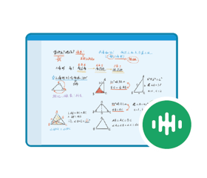

打造极致的在线教育直播
1 、真实还原线下教学场景，支持音
频、视频直播板书+语音实时同步、万人
直播不卡顿、高效互动0延迟自由组班灵
活上课，直播课堂无限回看。
2 、“语音+图文+板书”形式录制微课，图文并茂支持插入音视频、动态PPT.
板书互动，书写流畅
互动电子白板，支持多人同
时板书书写流畅，实时交互
音视频同步，高效沟通
支持多人音频、视频直播 支持万人同时在线，不卡顿0延
支持多种格式课件
支持PPT、Word、PDF 图片、MP4 、AVI、MOV、WMV等
多种格式课件预览

Slide 6
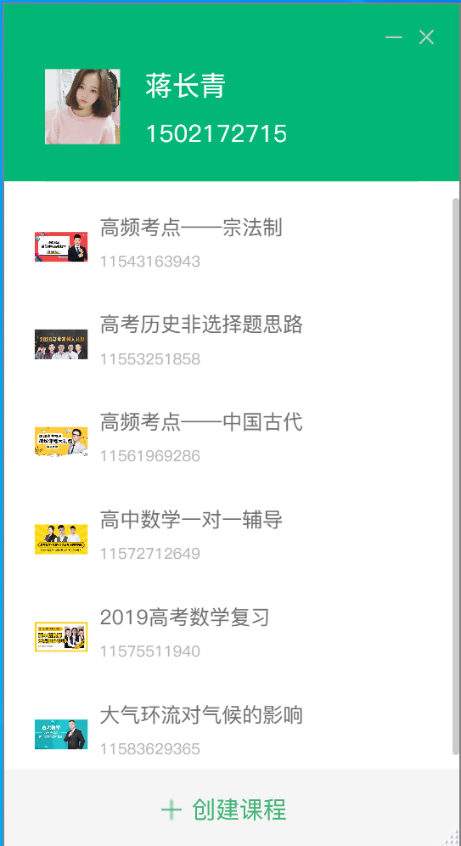
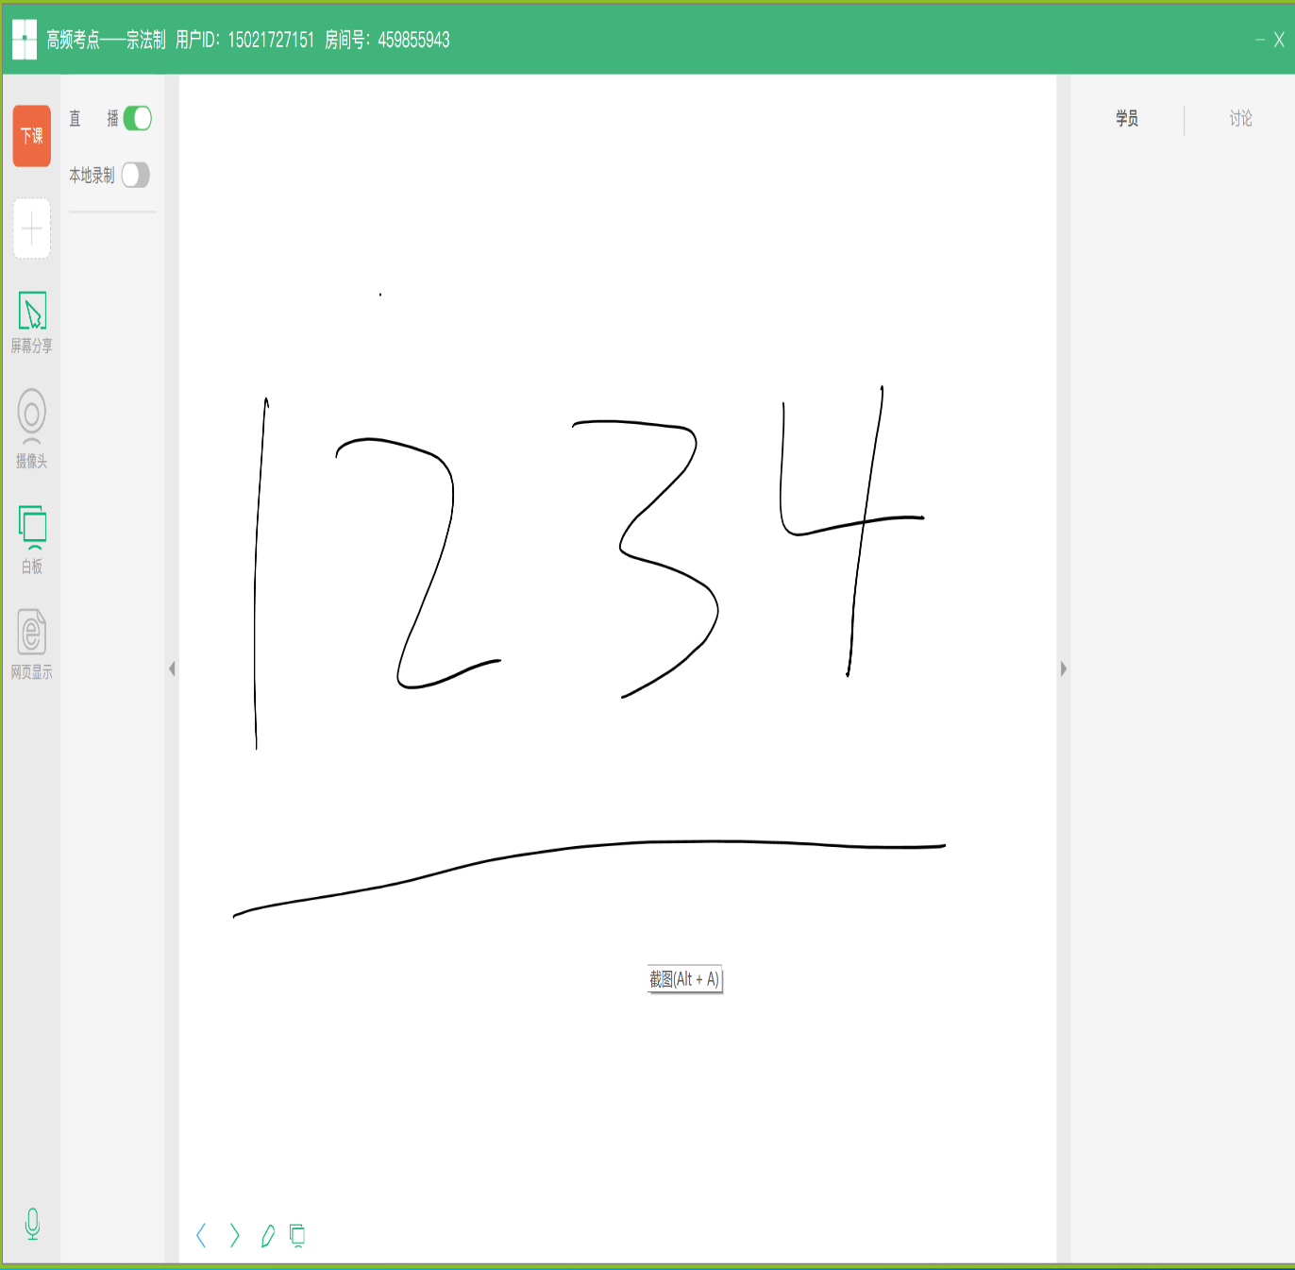
云智课堂——老师端
PC-Surface端
创建课程
基本信息
课程
课程列表
直播间
讨论
手写白板
本地录制
白板分享
学员列表
接受/拒绝连麦

Slide 7

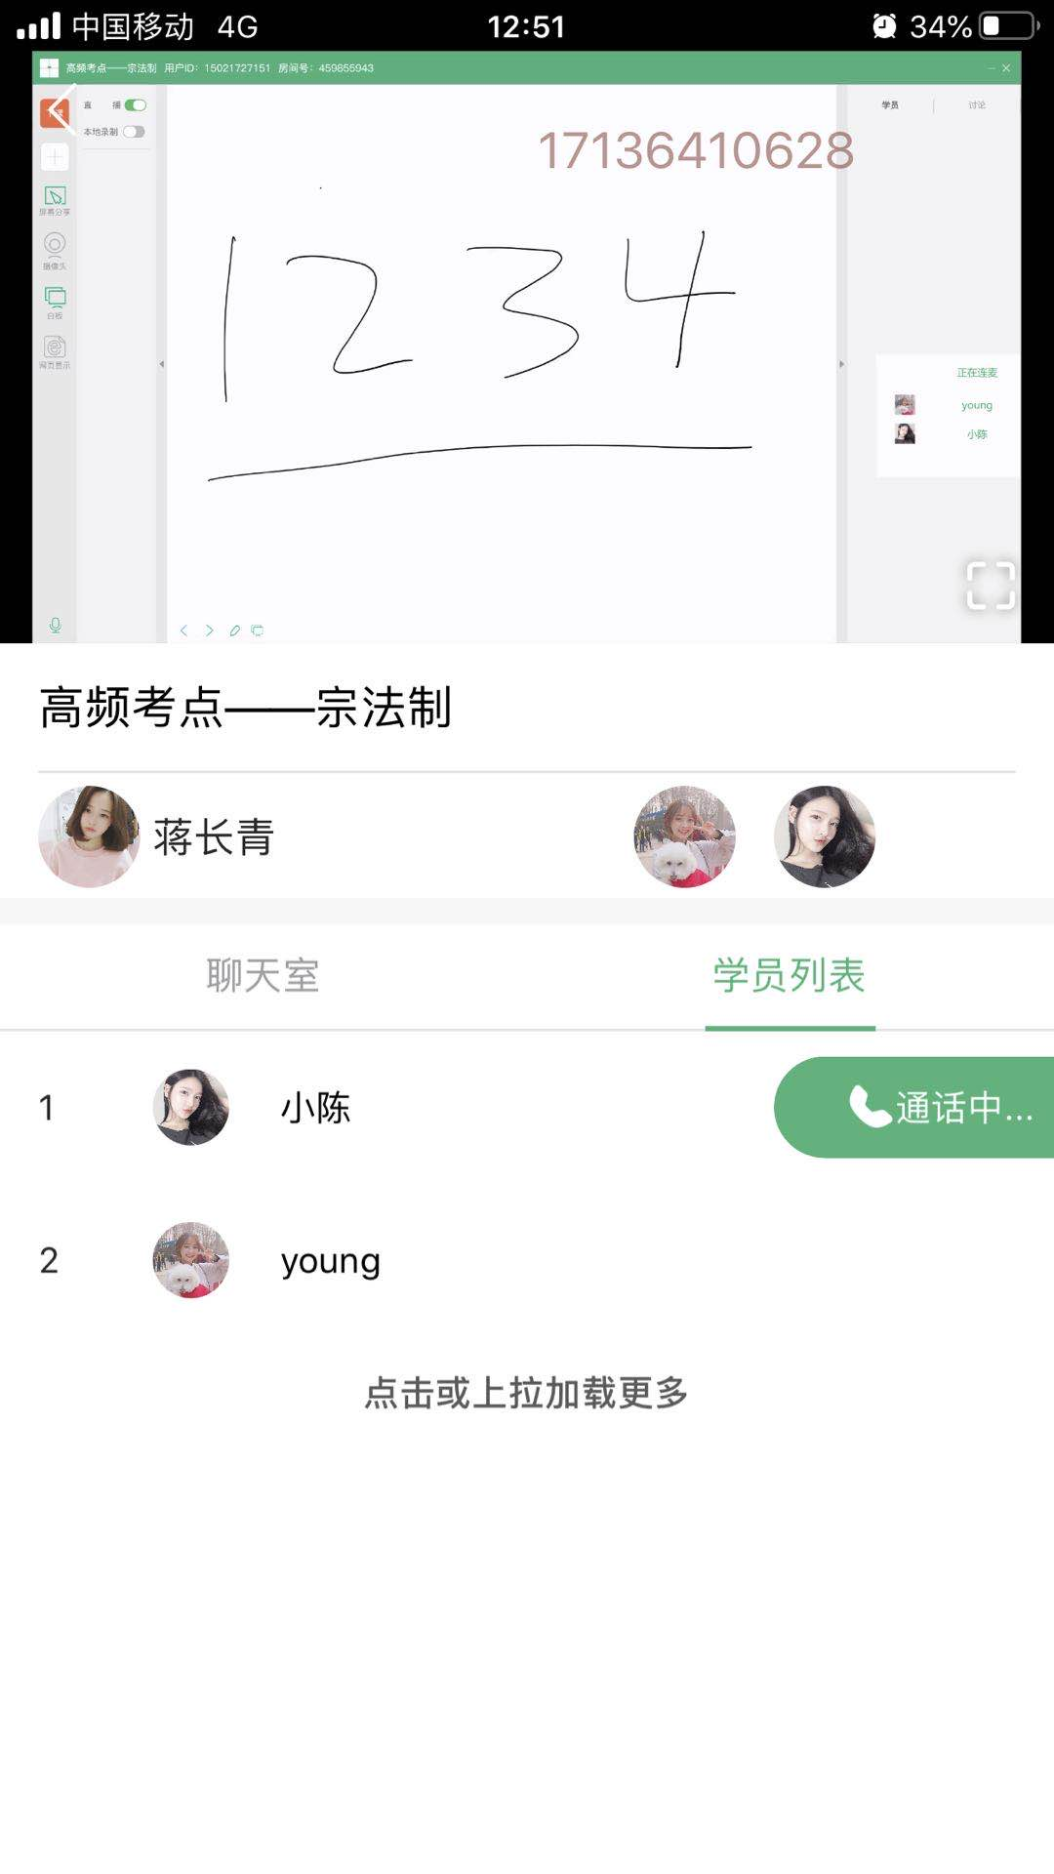
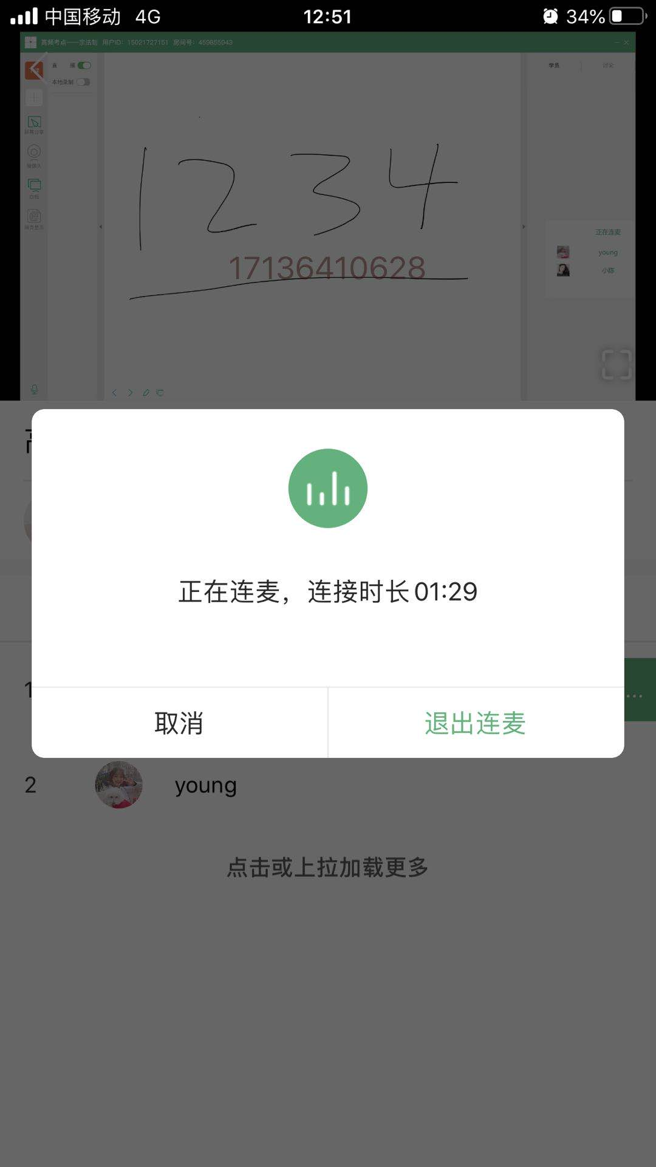
云智课堂——学生端
app
登录
课程列表
直播状态
直播间
当前在线人
聊天室
成员列表
发起语音
结束语音
Android下载地址:https://www.pgyer.com/C1co 密码:7890
IOS下载地址：https://www.pgyer.com/nSnM 密码:123456

Slide 8
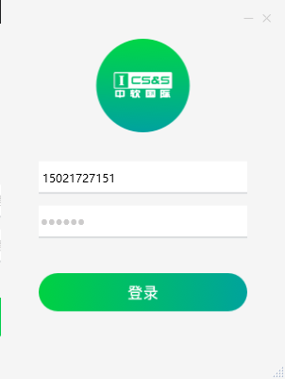
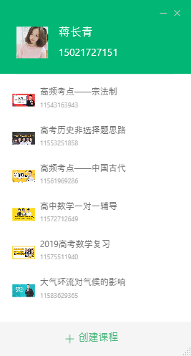
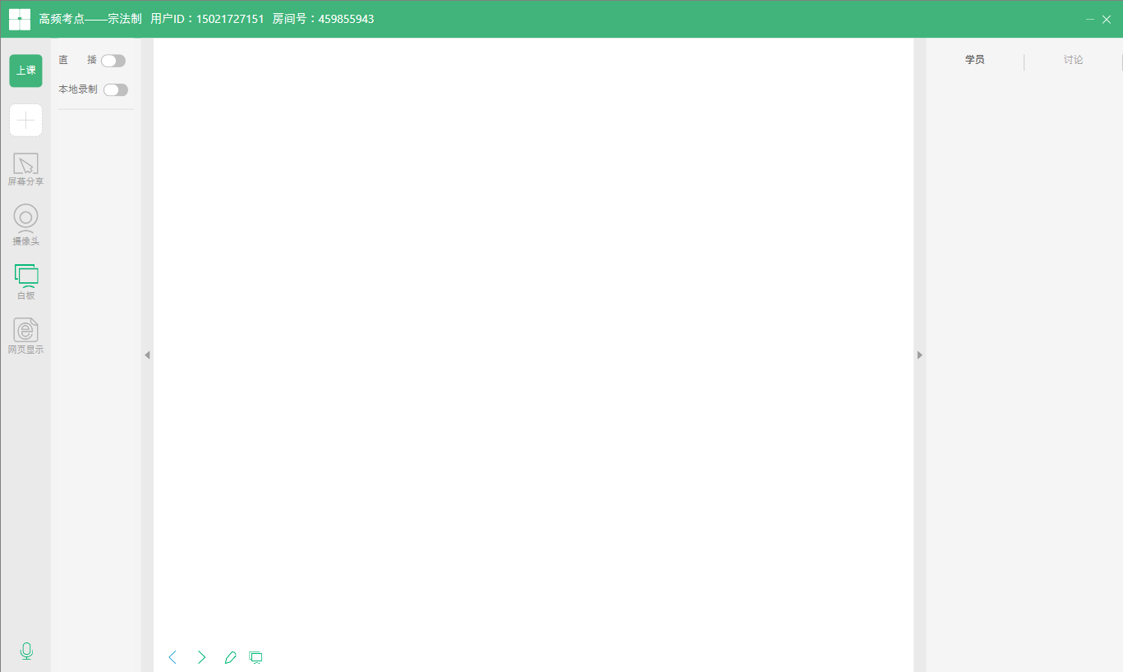
教师端——操作步骤:
双击:ZYTool.UI.exe
账号：15021727151
密码：123456
课程列表
直播间

Slide 9
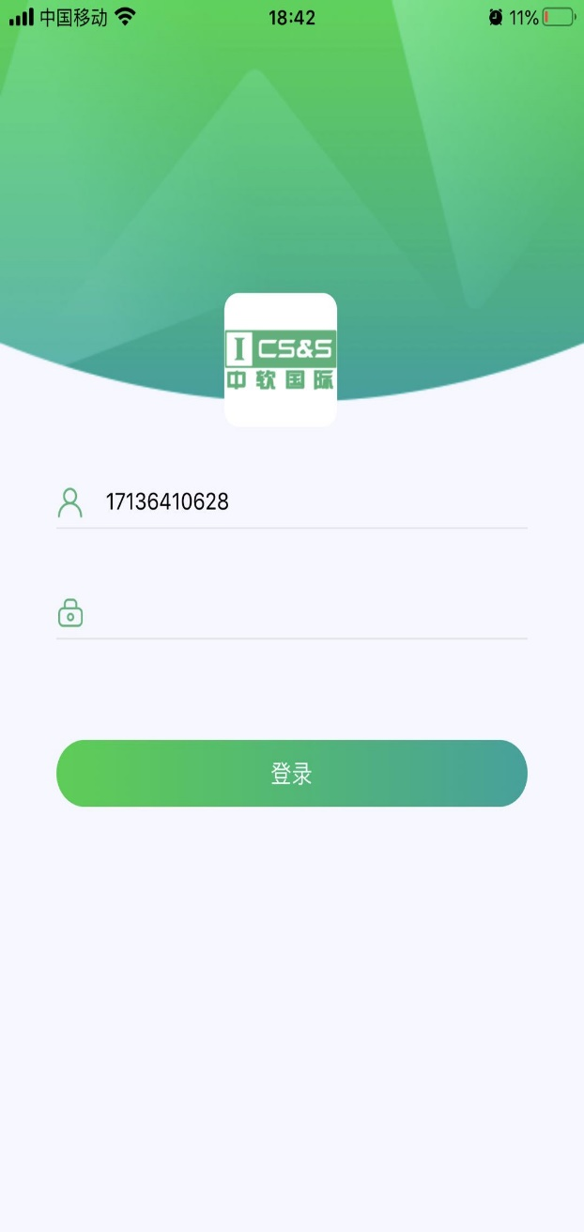
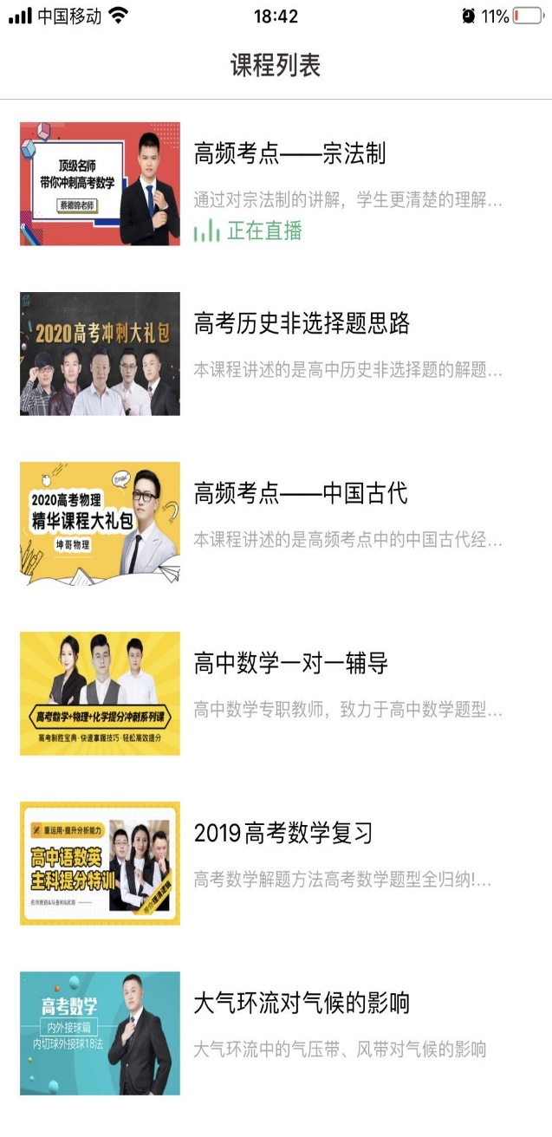
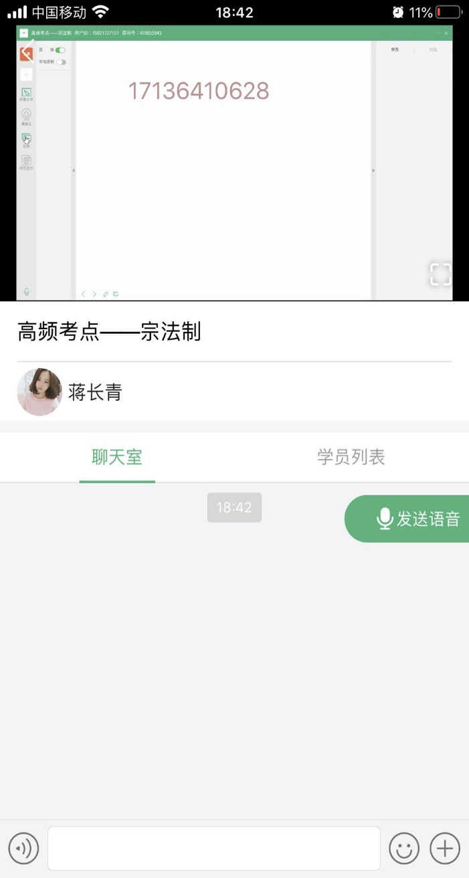
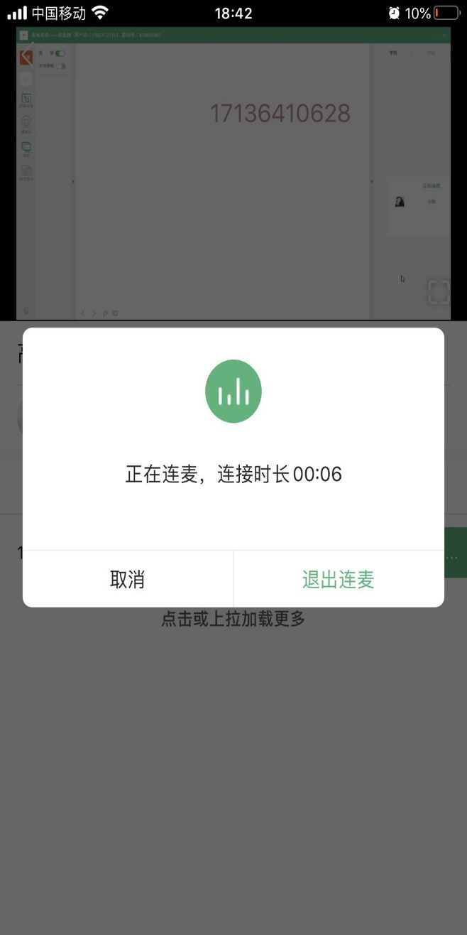
学生端——操作步骤:
Android下载地址:https://www.pgyer.com/C1co 密码:7890
账号：17136410628 密码：123456

Slide 10
THANK YOU

